Slide 1



Cloud ERP
FOR
Manufacturing,
Distribution &
Supply Chain
ON THE SALESFORCE PLATFORM

Slide 2
Rootstock ERP標準機能＋Salesforce拡張性
顧客
受注管理
生産計画
所要量計算
購買管理
仕入先
Salesforce製品
組み合わせ例
見積管理
生産計画
MRP
需要管理
仕様管理
スケジューラー
DRP
購買管理
Salesforce
CPQ
Sales
Cloud
受注管理
補充計画
生産管理
製造管理
値引き管理
外注管理
BOM
製造指示
Heroku
出庫管理
工程工順
製造実績
在庫管理
出庫管理
設変管理
品質管理
ロット管理
ピッキング
PJ管理
シリアル管理
Experience
Cloud
Einstein Analytics Plus
Service Cloud
(Salesforce Field Service)
納品書
管理会計
PJ進捗
棚卸し
請求書発行
原価管理
予算/コスト
委託在庫
AppExchange
財務会計
売掛金管理
総勘定元帳
買掛金管理
資産管理
【標準ツール】
BIダッシュボード / Rootstock Forms（標準帳票）/ Report（新規リポート）
チャッター / ワークフロー / Sales Cloud・AppExchage製品連携 / その他

Slide 3
Rootstock ERP：組織構成例
会社
RSJ90 : Rootstock Japan Company 90
ディビジョン例：
事業部
物流センター
工場（ディビジョン間ではマスタ/MRP共有せず）
サイト例：
倉庫
工場（サイト間ではマスタ/MRP共有）
ディビジョン
RSJ90 : Rootstock Japan Division 90
ディビジョン
RSJ91 : Rootstock Japan Division 91
サイト
RSJ90 : Rootstock Japan Site 90
サイト
RSJ9A : Rootstock Japan Site 9A
サイト
RSJ9A : Rootstock Japan Site 9B
在庫ロケーションID 1000 ：製品
※ 引当可能
在庫ロケーションID 1200 ：原材料
※ 引当可能
在庫ロケーションID 2100 ：品質検査
※ 引当不可
在庫ロケーションID 2000 ：保留 ※ 引当不可
在庫ロケーションID 2200 ：廃棄
※ 引当不可
在庫ロケーションID 4000 ：委託在庫
※ 引当可能
在庫ロケーションID 3000 ：輸送中
※ 引当可能
在庫ロケーションID 1500 ：ﾊﾞｯｸﾌﾗｯｼｭ
※ 引当可能
在庫ロケーションID 5000 ：外注在庫
※ 引当可能
ロケーションNo
（1）
ロケーションNo
（1）
ロケーションNo
（1）
ロケーションNo
（1）
ロケーションNo
（1）
ロケーションNo
（1）
ロケーションNo
（1）
ロケーションNo
（1）
ロケーションNo
（1）

Slide 4
Rootstock ERP：主要マスタ構成
在庫
コモディティコード
製品グループ
顧客クラス
システム設定
マスタ
エンジニアリング
品目マスタ
製品マスタ
顧客マスタ
顧客製品 マスタ
PO コモディティ
コード
購買品目マスタ
在庫品目マスタ
製造 ワークセンタ
仕入先クラス
仕入先マスタ
BOM
機械 マスタ
製造部門
製造プロセス マスタ
品目/仕入先 マスタ
工順マスタ
工程マスタ
製造労務費 グレード

Slide 5
Rootstock ERP：ディメンション（管理会計用分析メッシュ）
会社マスタ
ディビジョン
在庫品目
仕入先
プロジェクト
購買品目
サイト
ディメンション
《 11項目から
最大8項目選択 》
顧客２
組織部門
製造・設計部門
顧客
製品
ディメンション値を
顧客マスタに
割り当て
顧客
ディメンション値の例
ディメンション値を
製品グループマスタに
割り当て
製品
ディメンション値の例
小売
製品グループA
卸売
官公庁
製品グループB
受注トランザクション
データ例
顧客：
Customer1000
受注明細：
SO-1000-1
品目番号：
FG1000
受注金額：
100万
ディメンション1(顧客)：
卸売
ディメンション2(製品)：
製品グループA

Slide 6
Rootstock ERP：標準システムデモ シナリオ（見込み生産・発注）
生産管理部門
購買部門
生産管理/製造部門
品質管理部門
営業部門
管理部門
出荷管理部門
管理部門
生産計画 ～ MRP ～ 購買
外注発注 ～ 材料支給 ～ 入荷 ～ 買掛金計上
商談 ～ 受注登録
製品 引当 ～ ピッキング ～ 出荷請求
生産計画
① フォーキャスト入力
購買発注処理
① PO入力 ② PO発行(仕入先発注)
商談
引当
① 引当 ② ピックリスト作成
MRP
外注先への材料支給
① ロケーション間移動
受注登録
① 受注入力 ② 確定
ピッキング
（出庫）
売上原価(仮) / 製品
在庫依頼処理
① 確定＆承認 ② PO変換
外注品入荷
① PO入荷
梱包
（納品書出力）
製品 / 買掛金(仮) VAT / 外注仕掛
材料出庫処理
① 支給品引当 ② PO出庫（材料消費実績入力 ※バックフラッシュ機能あり
外注仕掛 / 部品在庫
出荷
売上原価 / 売上原価(仮)
仕入先請求書照合
請求書作成
売掛金 / 売上
買掛金(仮) / 買掛金
※ 上記処理の一括処理も可能
在庫確認 ＆ 在庫推移確認
プロジェクト管理

Slide 7
Rootstock ERP：デモシナリオ 外注加工発注
ディビジョン
(RSJ90 : Rootstock Japan Division 90)
外注発注 ～ 材料支給 ～ 外注品入庫
【外注発注処理】
PO処理
PO入力
PO発行
外注先への材料支給処理
ロケーション間移動
材料出庫処理
支給材料の引当
PO出庫（材料払出し）
※ バックフラッシュ機能あり
PO入庫（外注品の入庫）
外注支給
BOM構成
外注発注(PO)
製品
FGーL1000
外注先：
Vendor1000
原材料
RM100
原材料
RM200
ロケーション間移動
在庫ロケーションID 1200 ：原材料
※ 引当可能
在庫ロケーションID 5000 ：外注在庫
※ 引当可能
購買品
（外注加工品）
購買品
（共通品）
外注先への
材料の支給

Slide 8
補足資料Ⅰ Rootstock ERP画面集

Slide 9
Rootstock ERP画面集
【画面＆機能】
① 新規RS受注登録
コンフィグレーター＆見積り
MRP：Project単位の実行
生産計画：フォーキャスト立案～MRP
購買管理：在庫依頼ワークベンチ～PO発行～PO受け入れ
出荷請求管理：引当～ピッキング(出庫)～ 梱包～出荷～請求
プロジェクト管理画面
ダッシュボード
レポート
Rootstock モバイル
RootForms（帳票作成ツール）

Slide 10
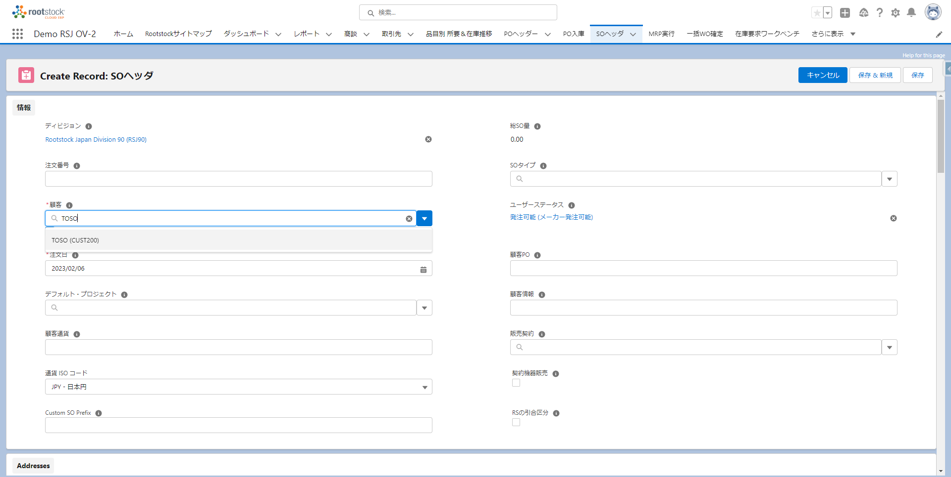
① 新規Rootstock受注登録：SOヘッダー登録画面（1/2）

Slide 11
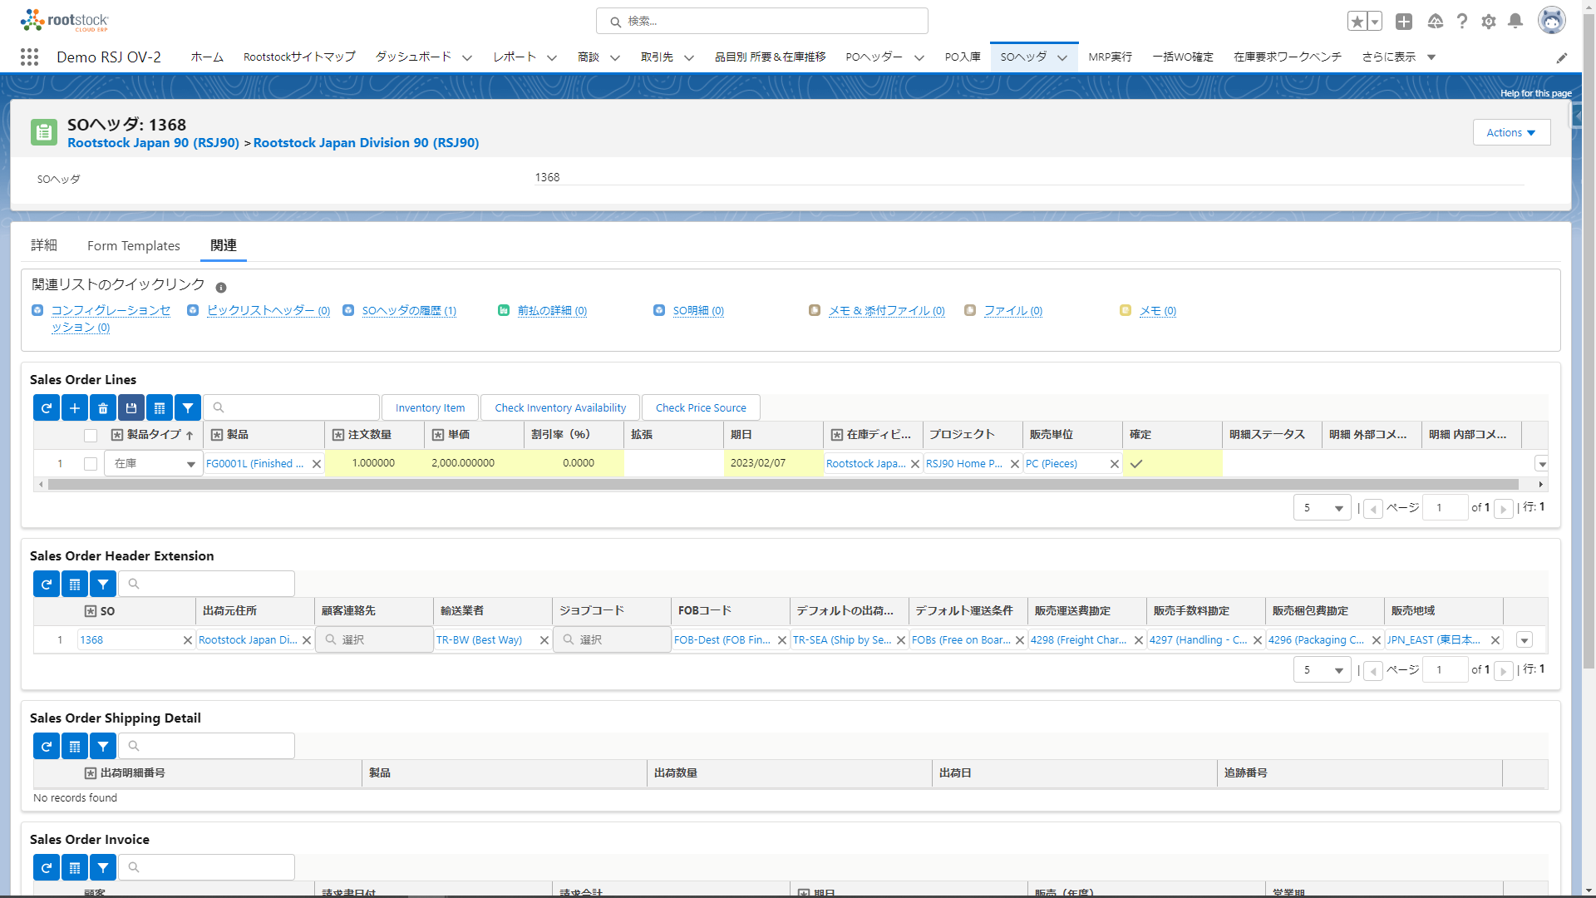
① 新規Rootstock受注登録：SOライン登録画面（2/2）

Slide 12
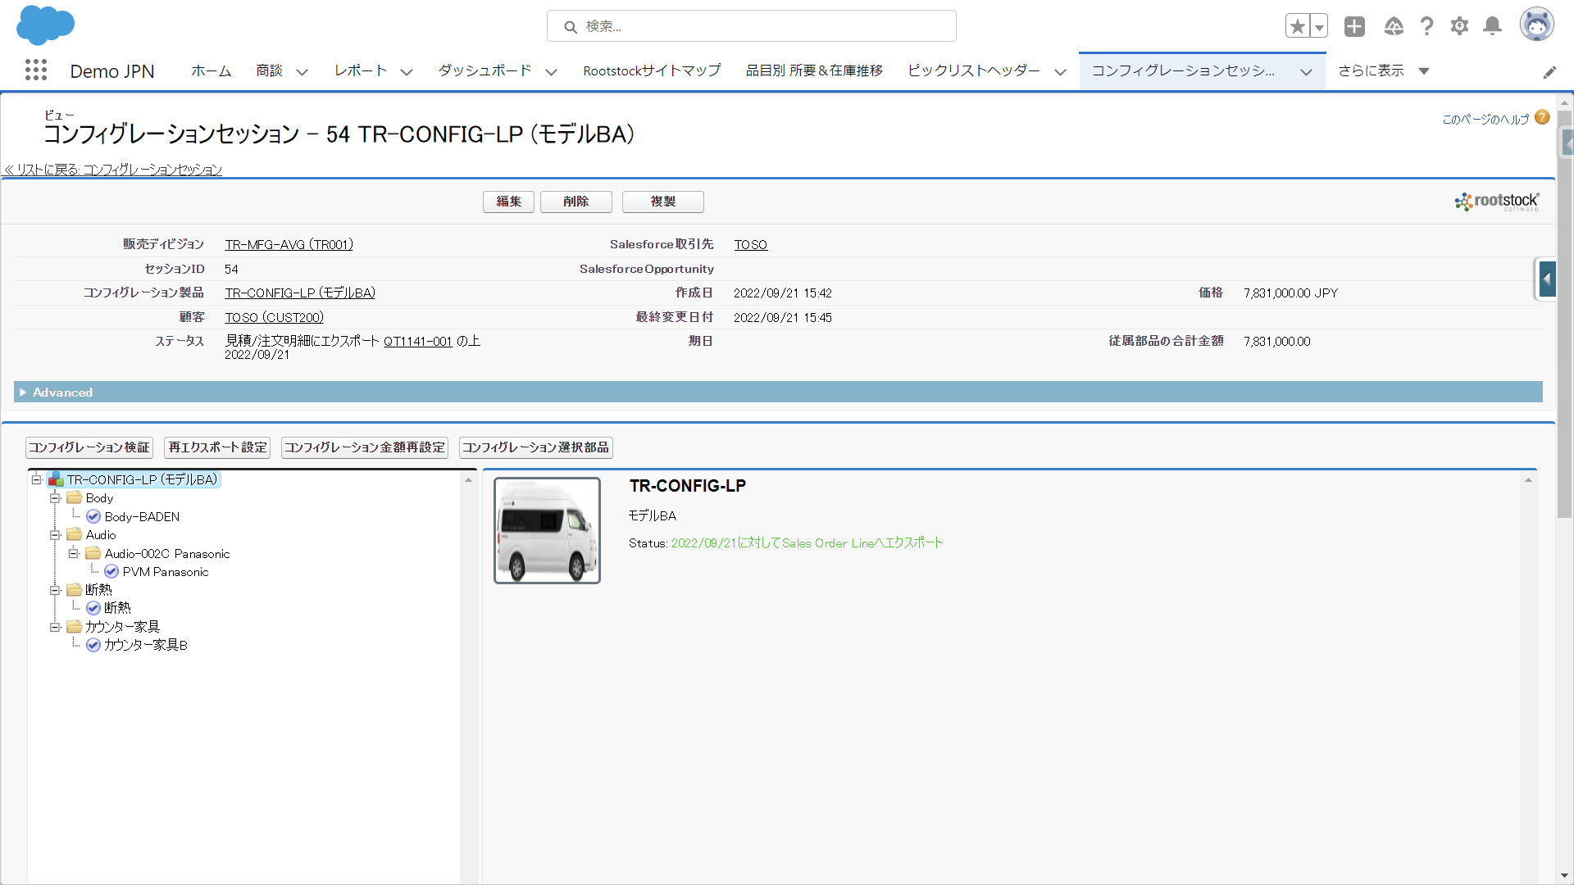
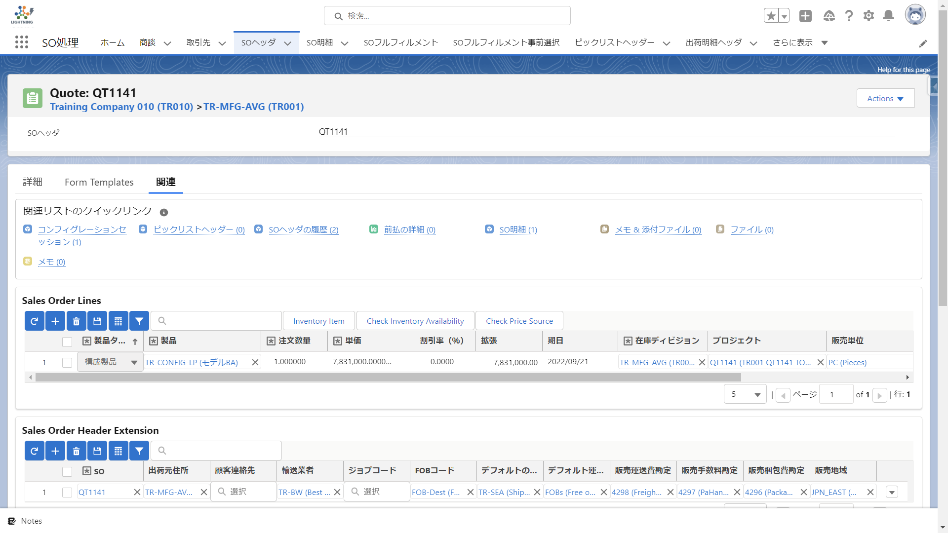
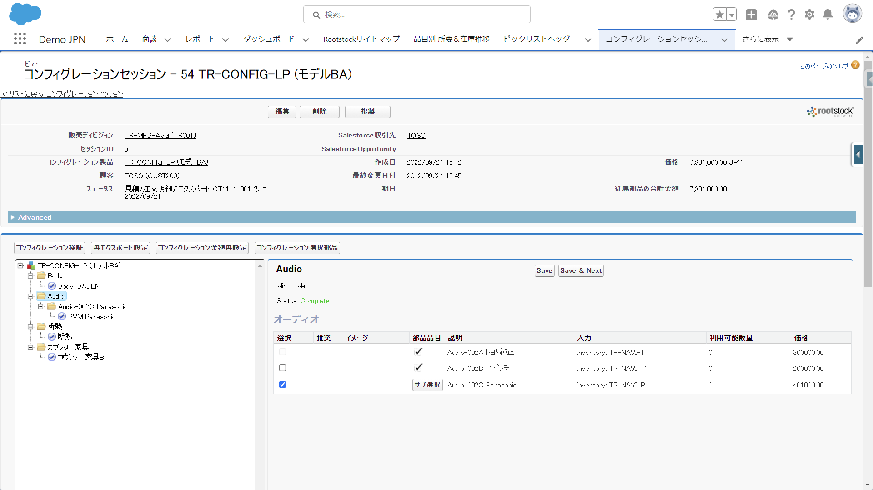
② コンフィグレーター＆見積り

Slide 13
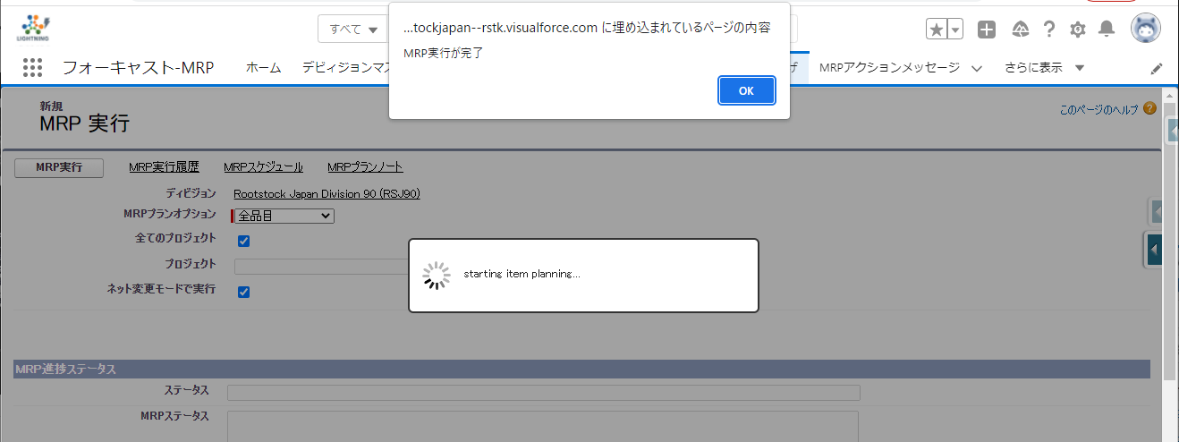
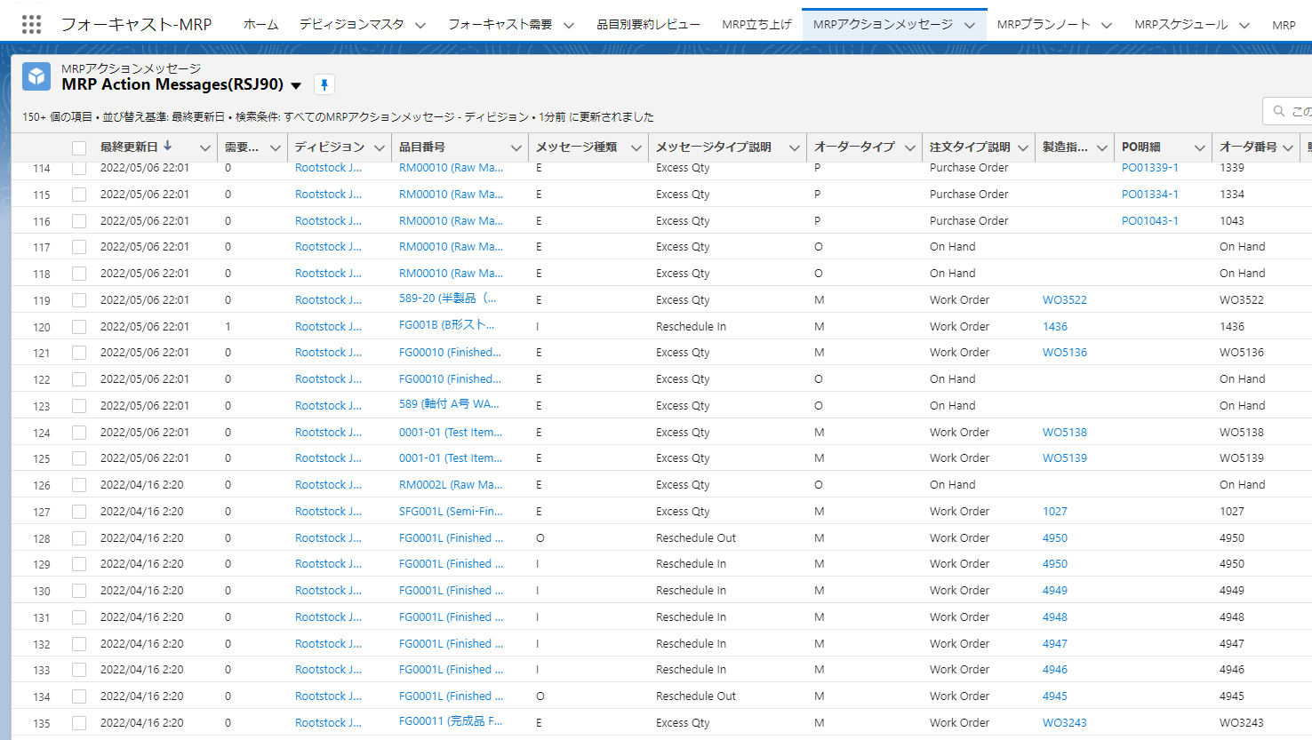
③ MRP（1/1）

Slide 14
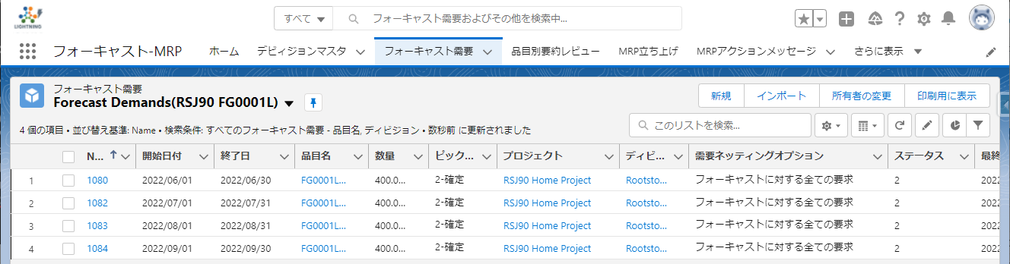
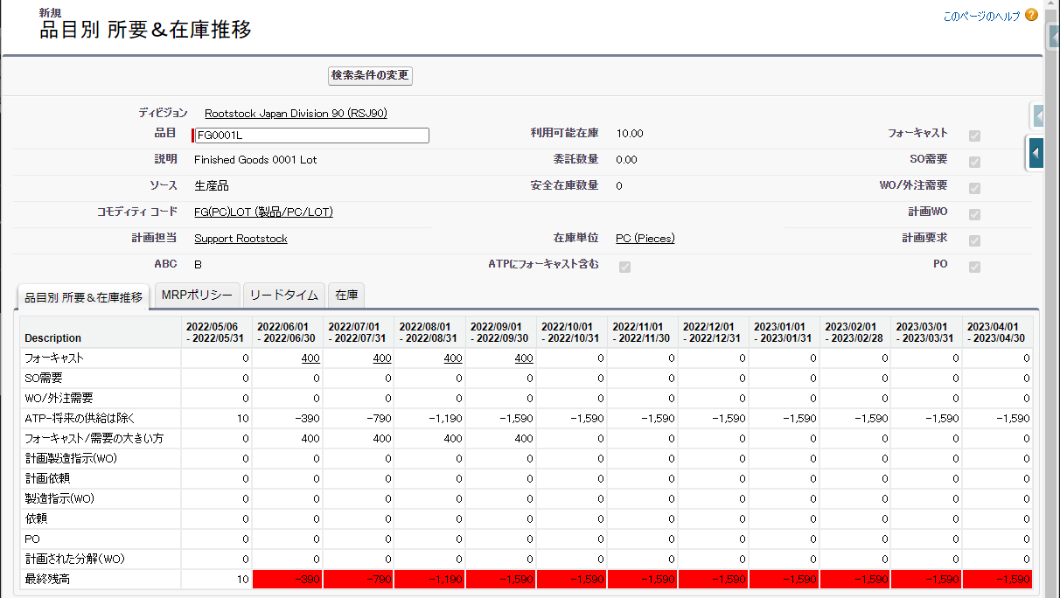
④ 生産計画（MRP実行前）（1/2）

Slide 15
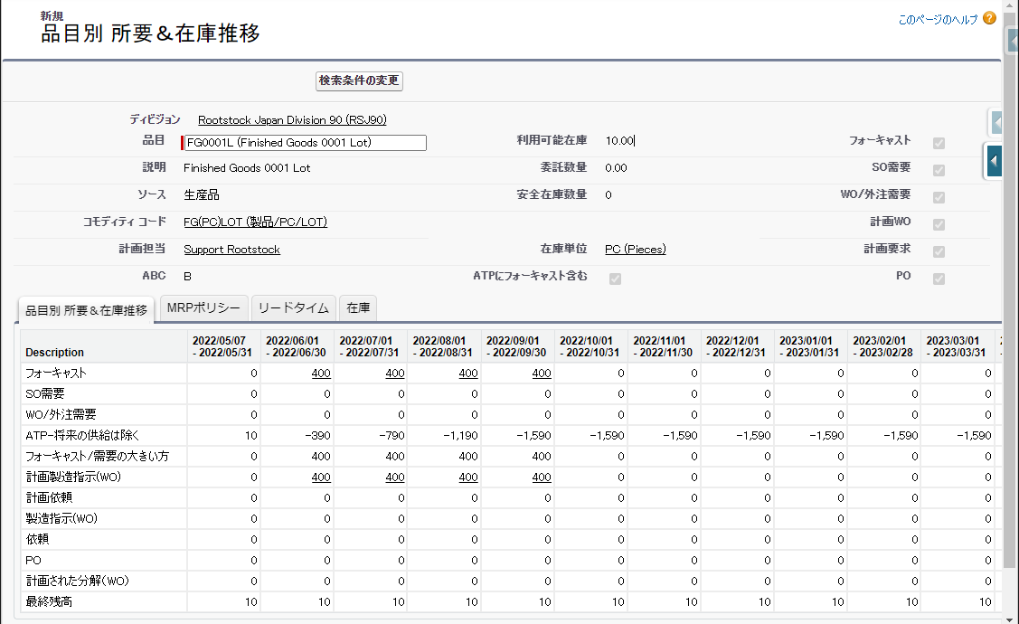
④ 生産計画（MRP実行後）（2/2）

Slide 16
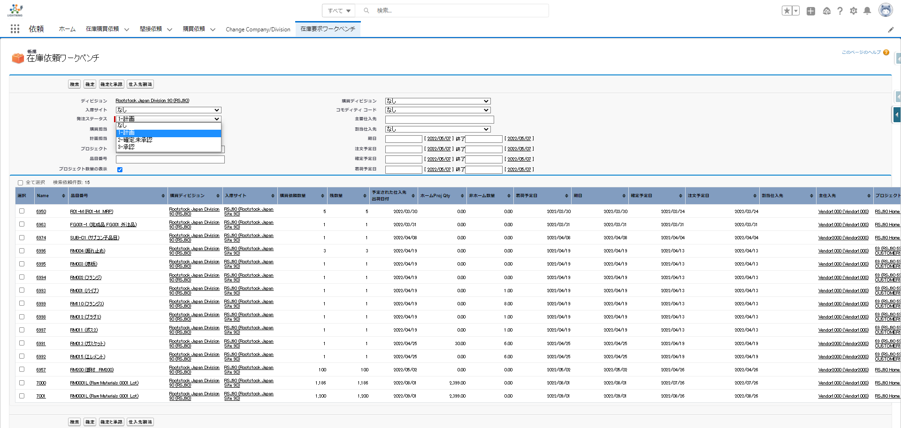
⑤ 購買管理（在庫購買依頼の確定＆承認）（1/4）

Slide 17
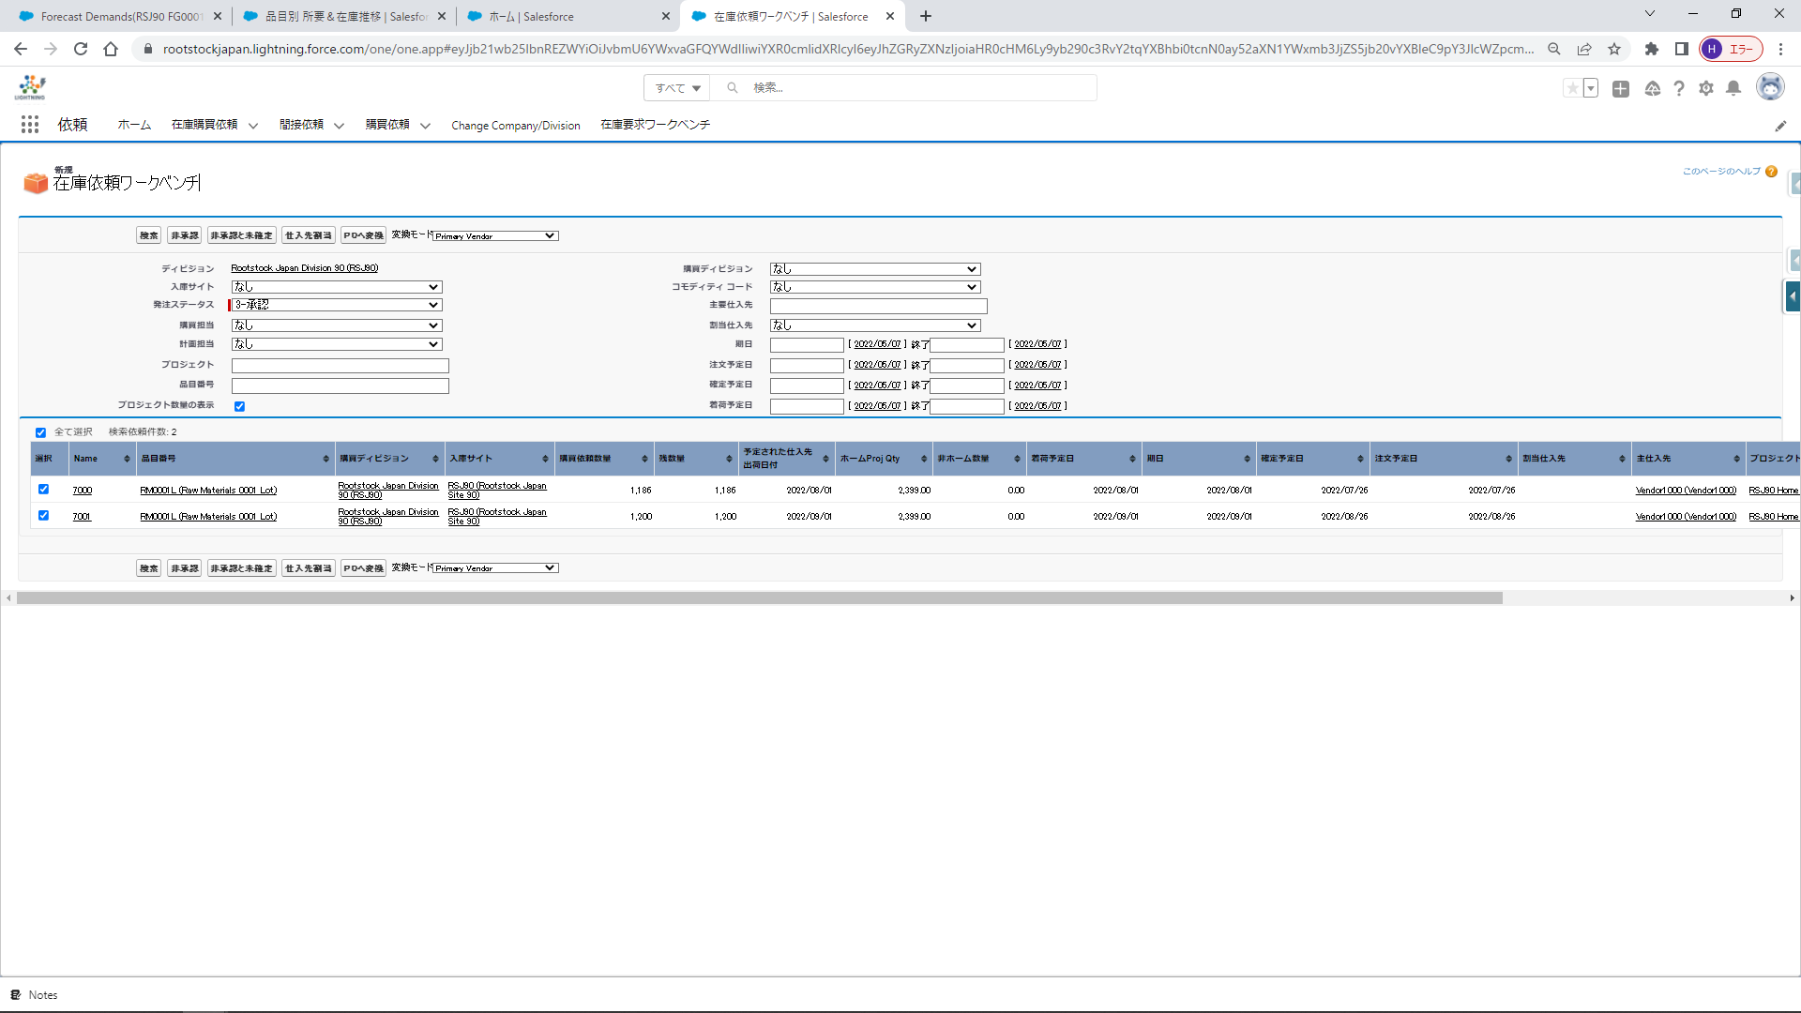
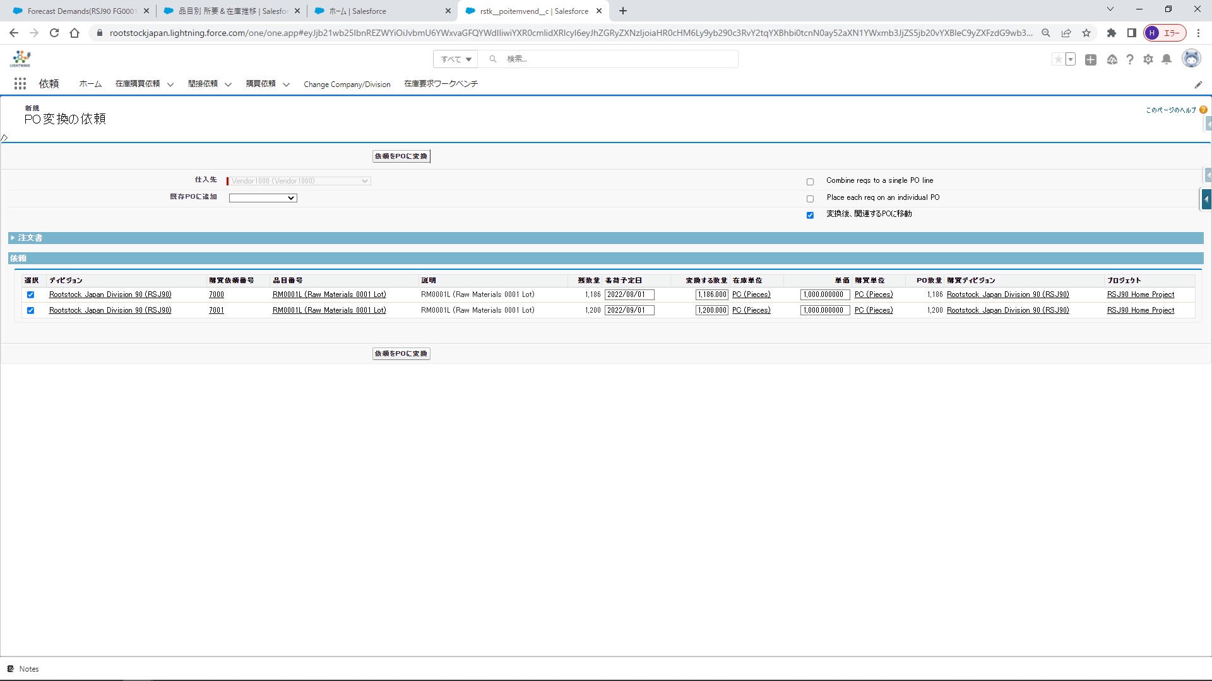
⑤ 購買管理（在庫購買依頼のPO変換）（2/4）

Slide 18
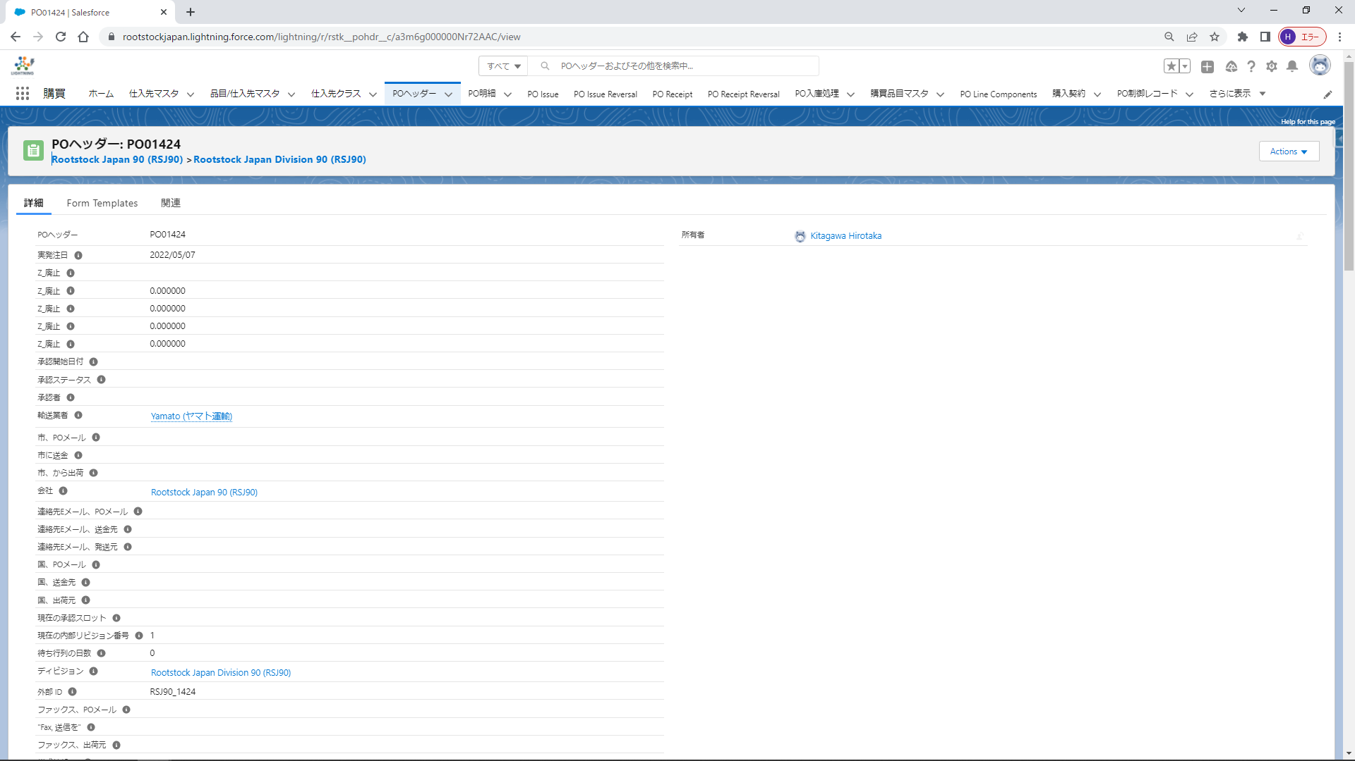
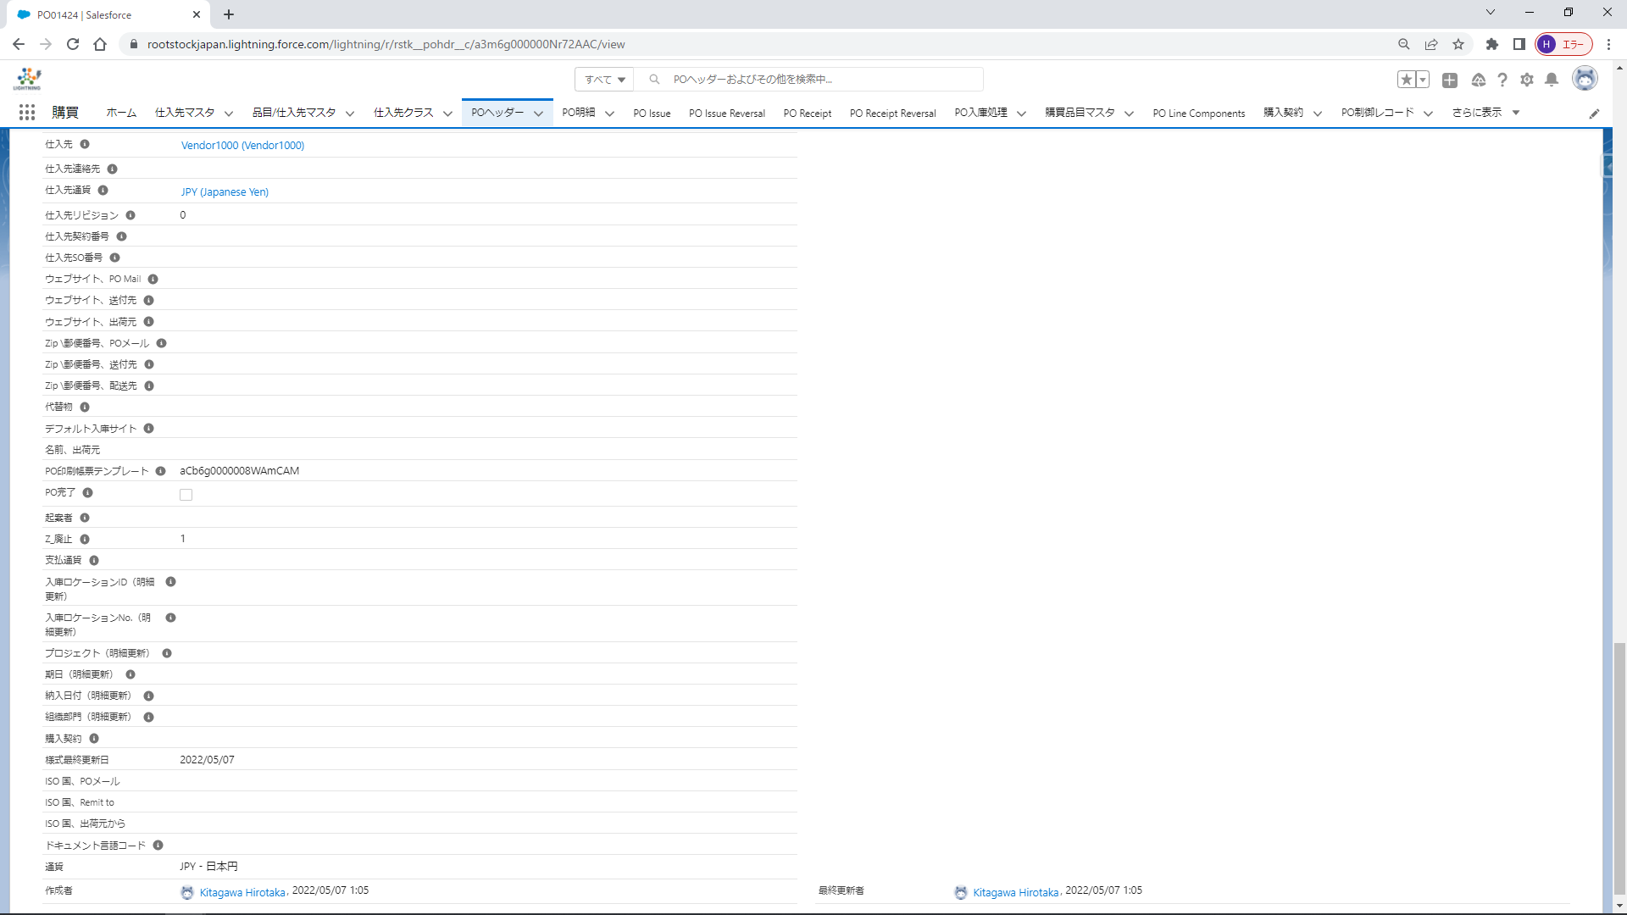
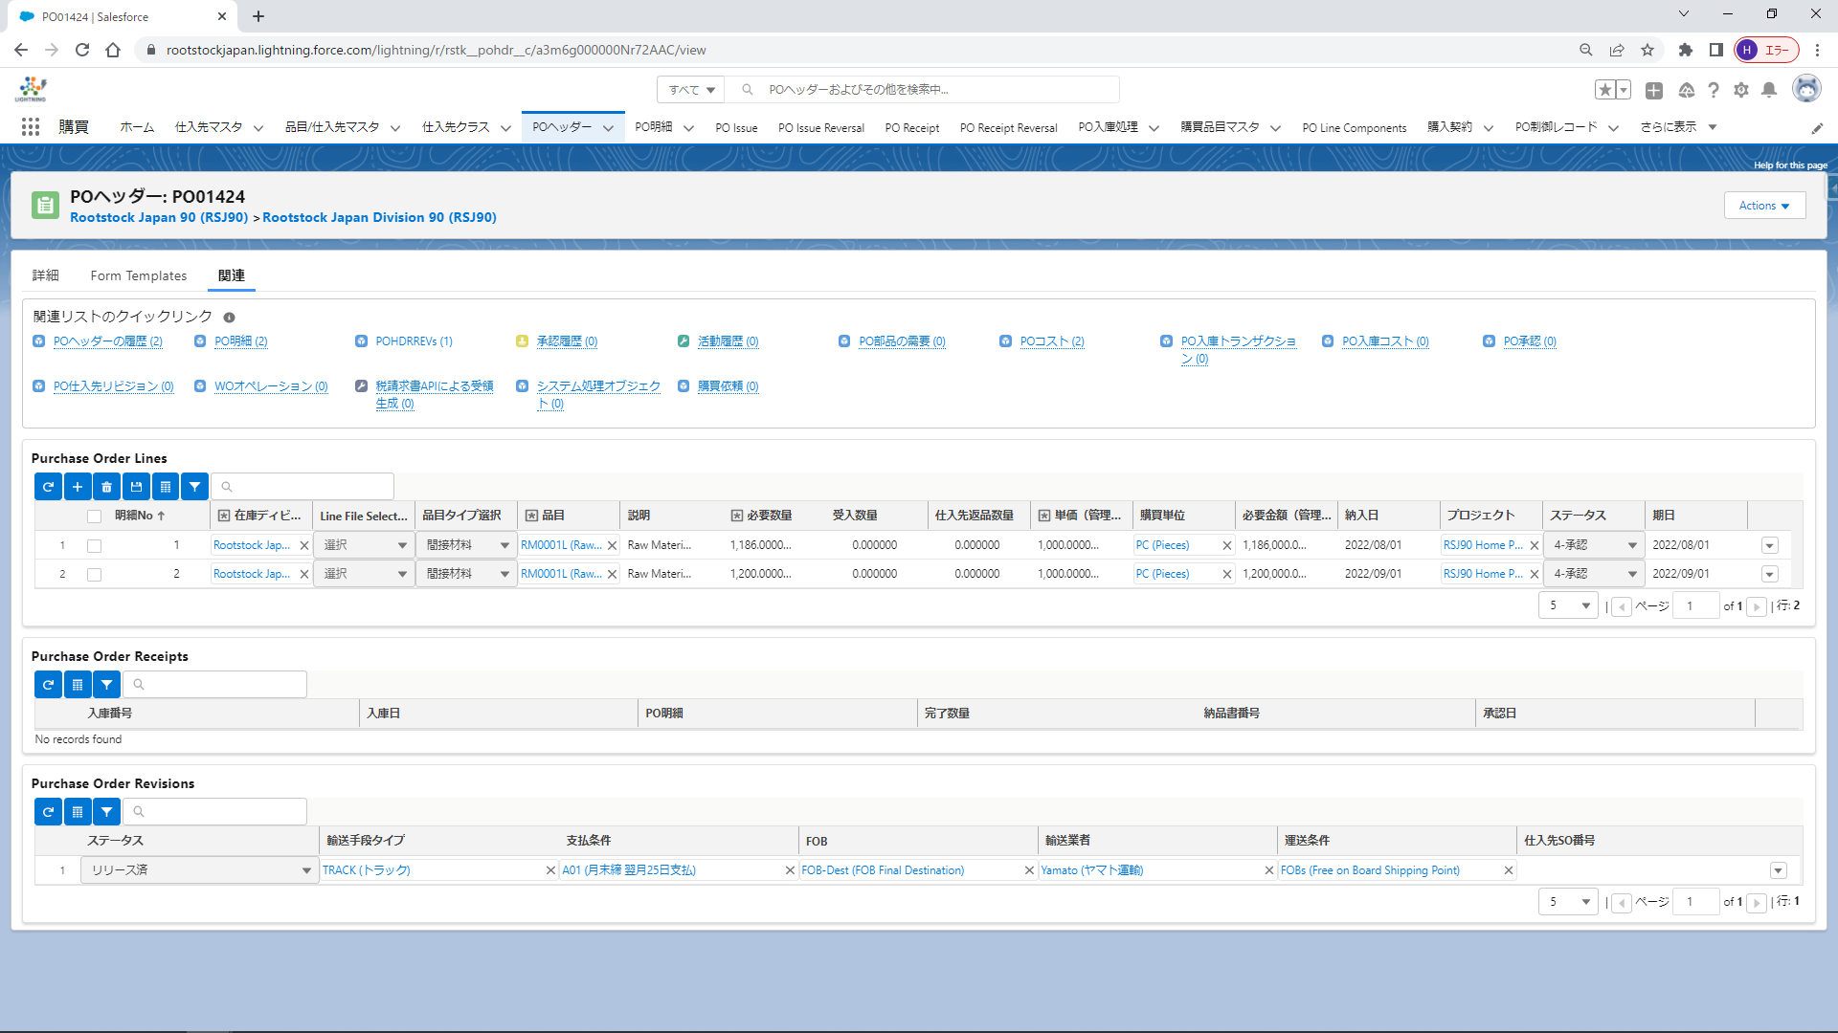
⑤ 購買管理（PO処理）（3/4）

Slide 19
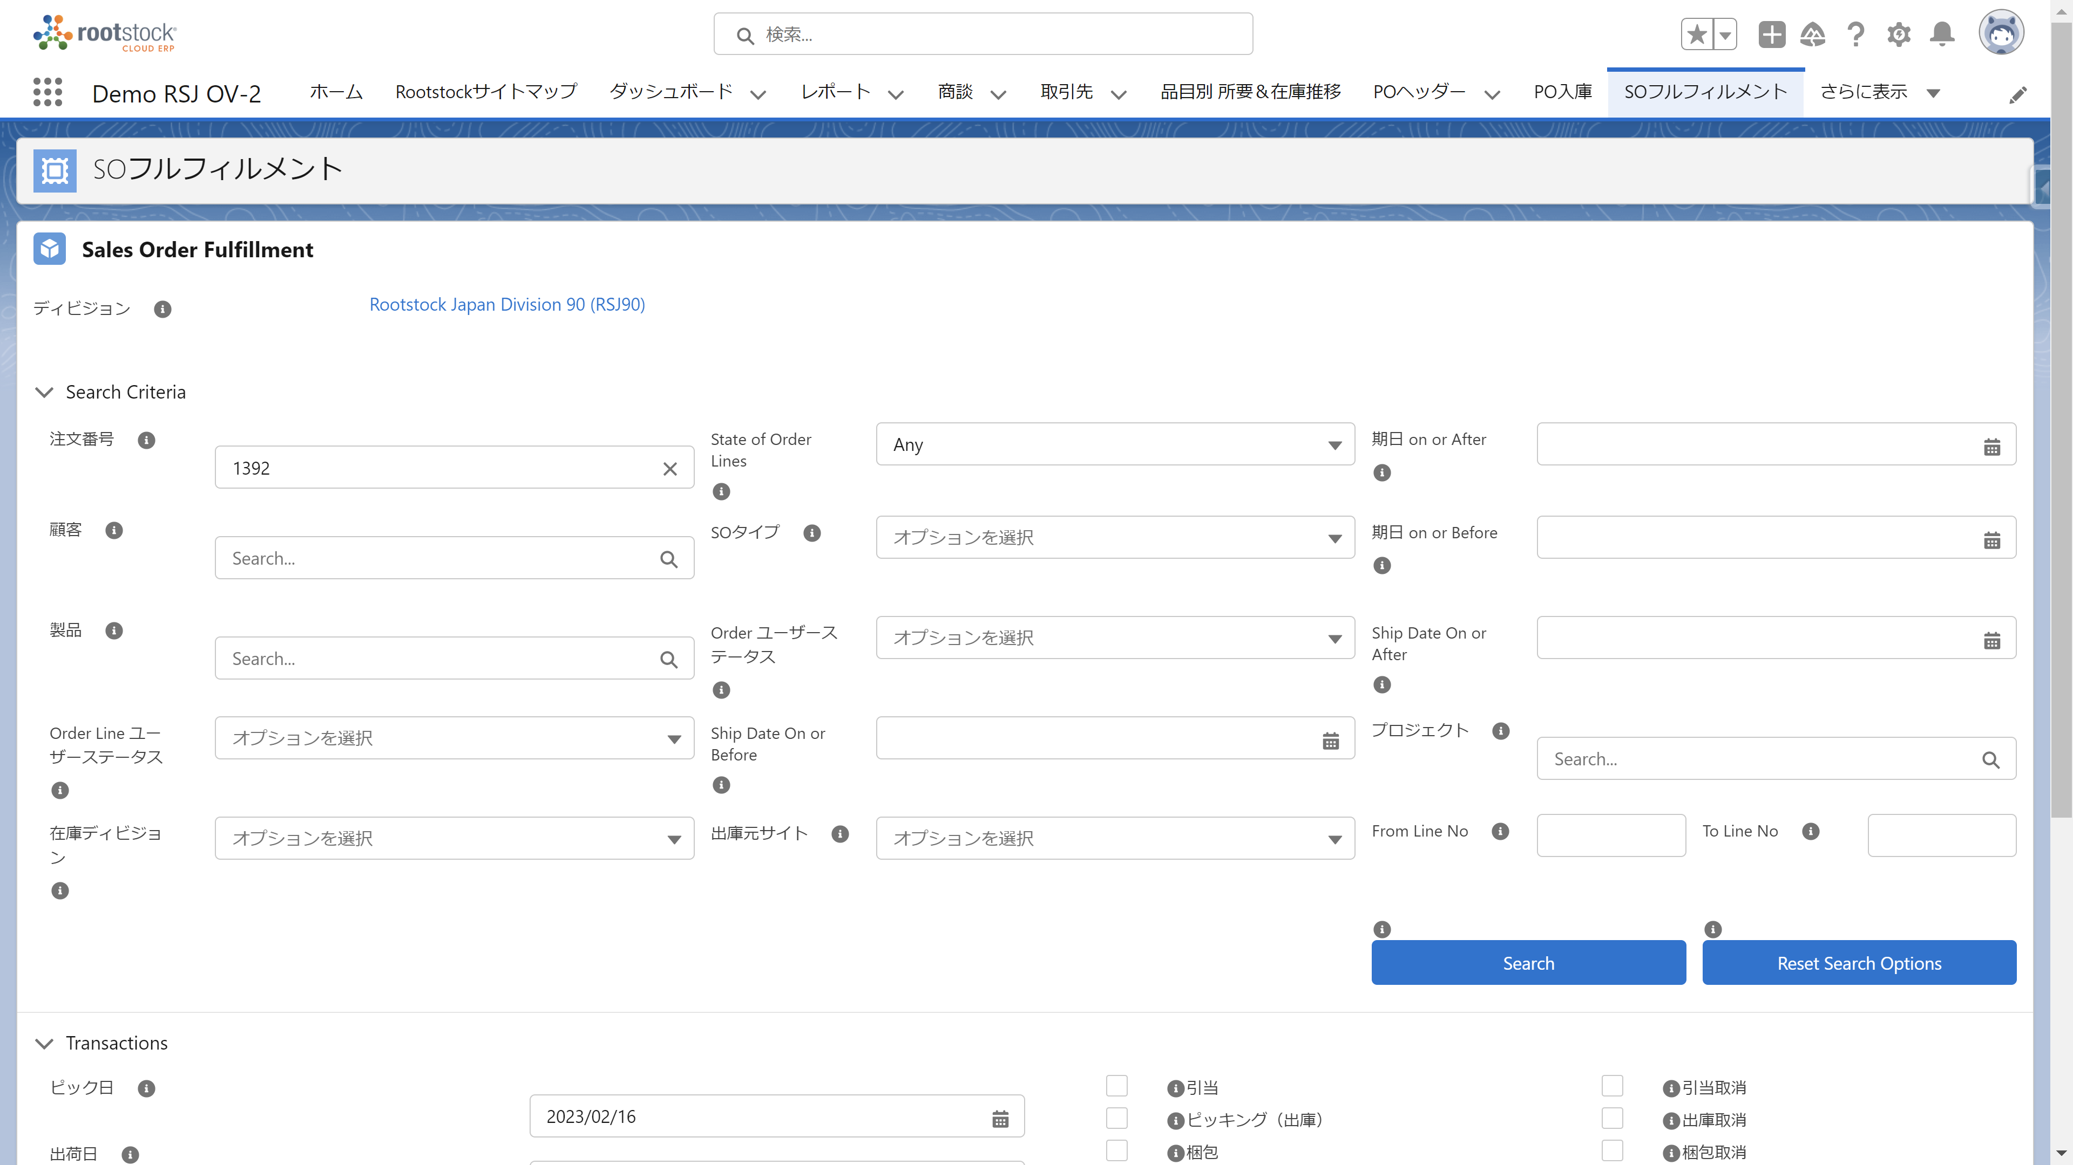
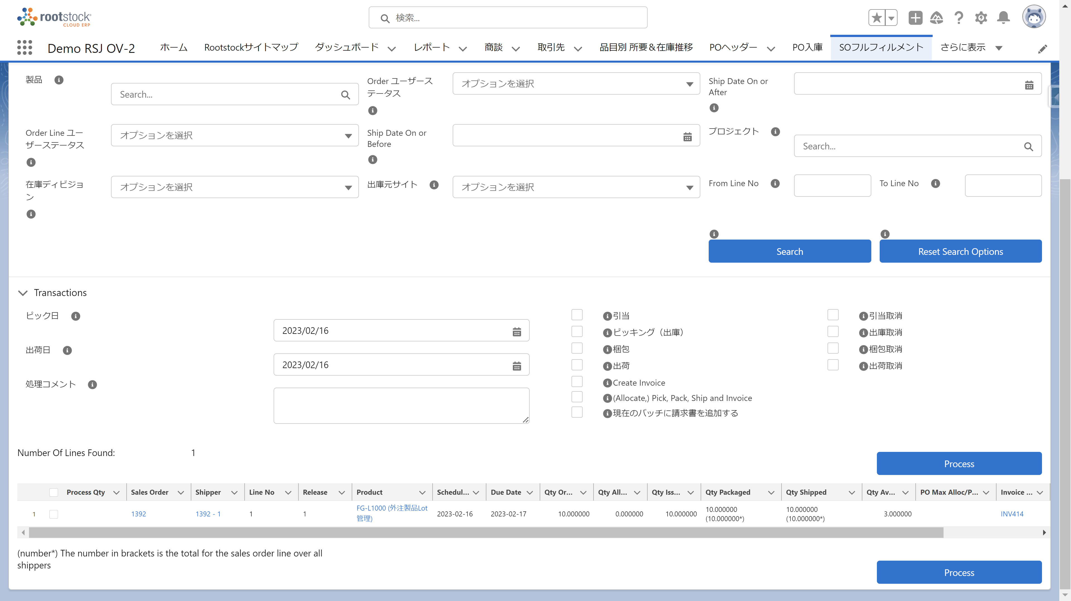
⑥ 出荷請求管理（1/1）

Slide 20
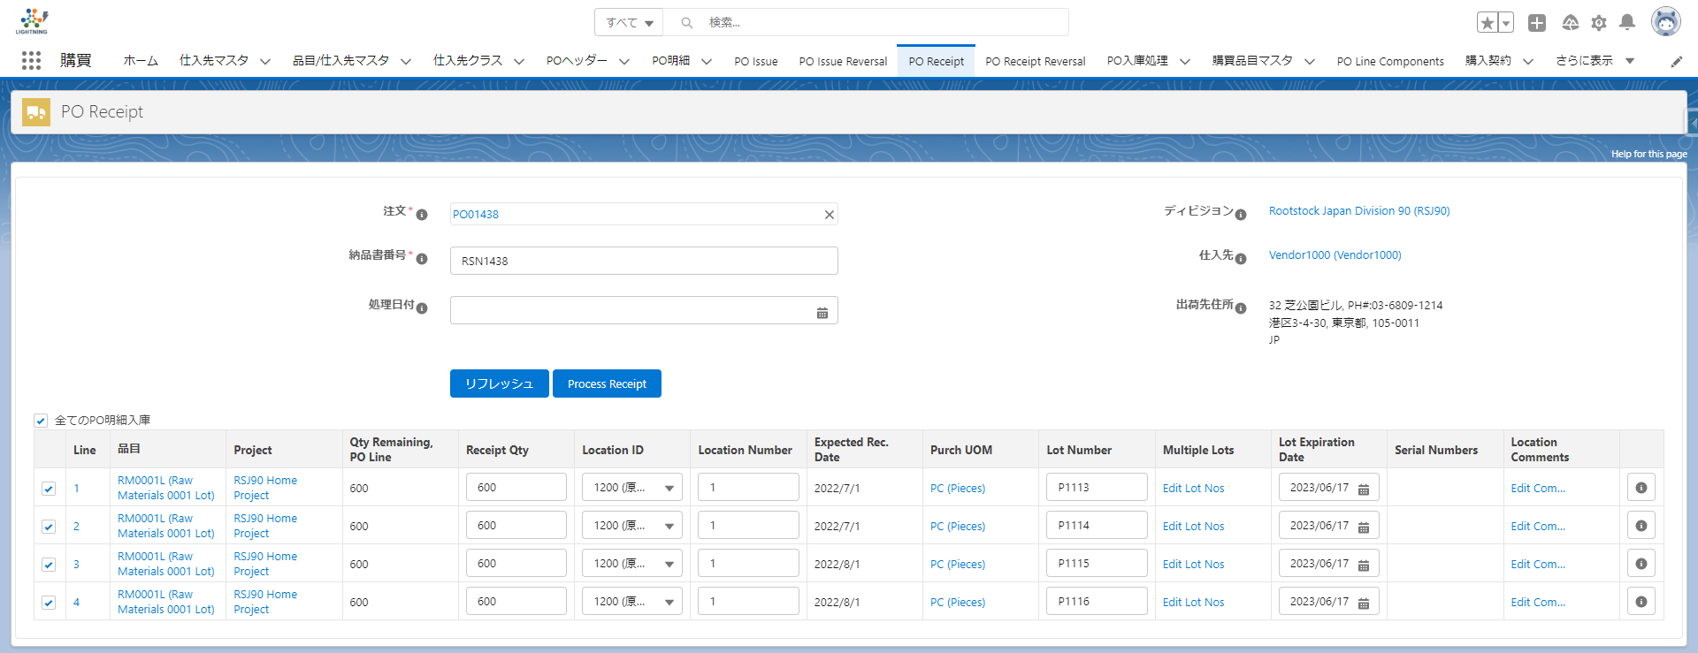
⑤ 購買管理（PO入庫）（4/4）

Slide 21
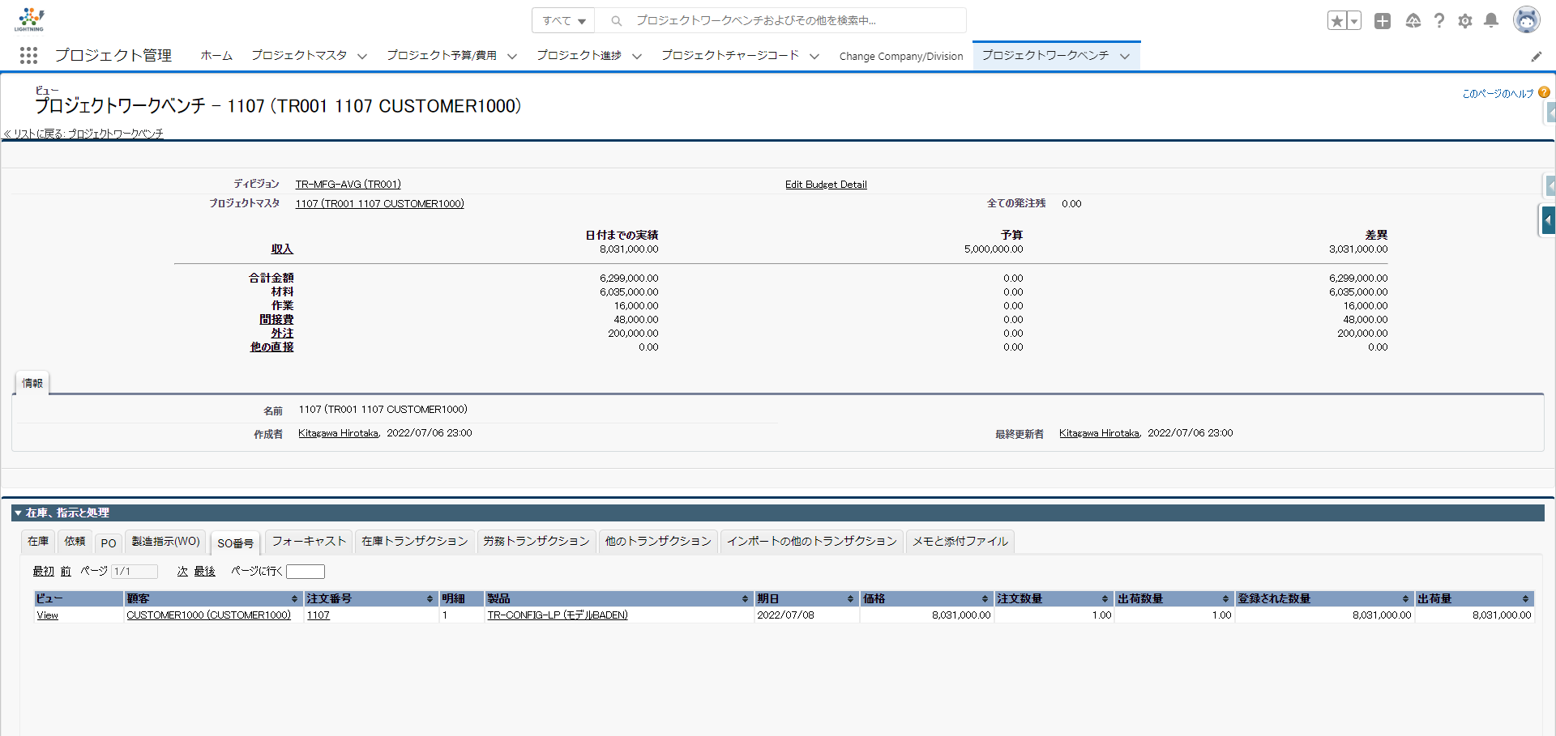
⑦ プロジェクト管理（1/1）

Slide 22
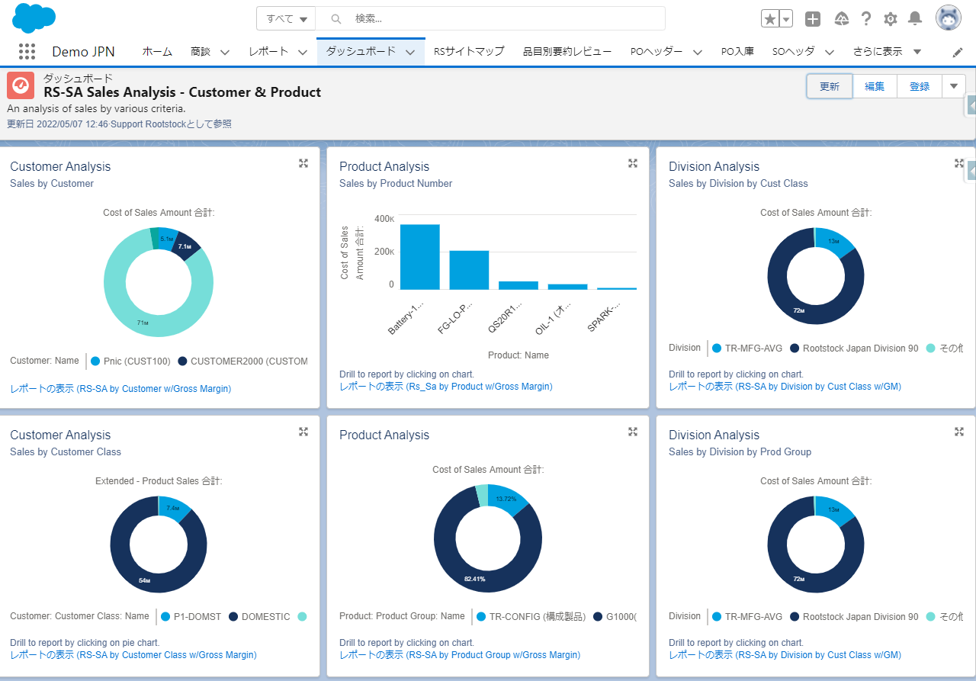
⑧ ダッシュボード（1/2）

Slide 23
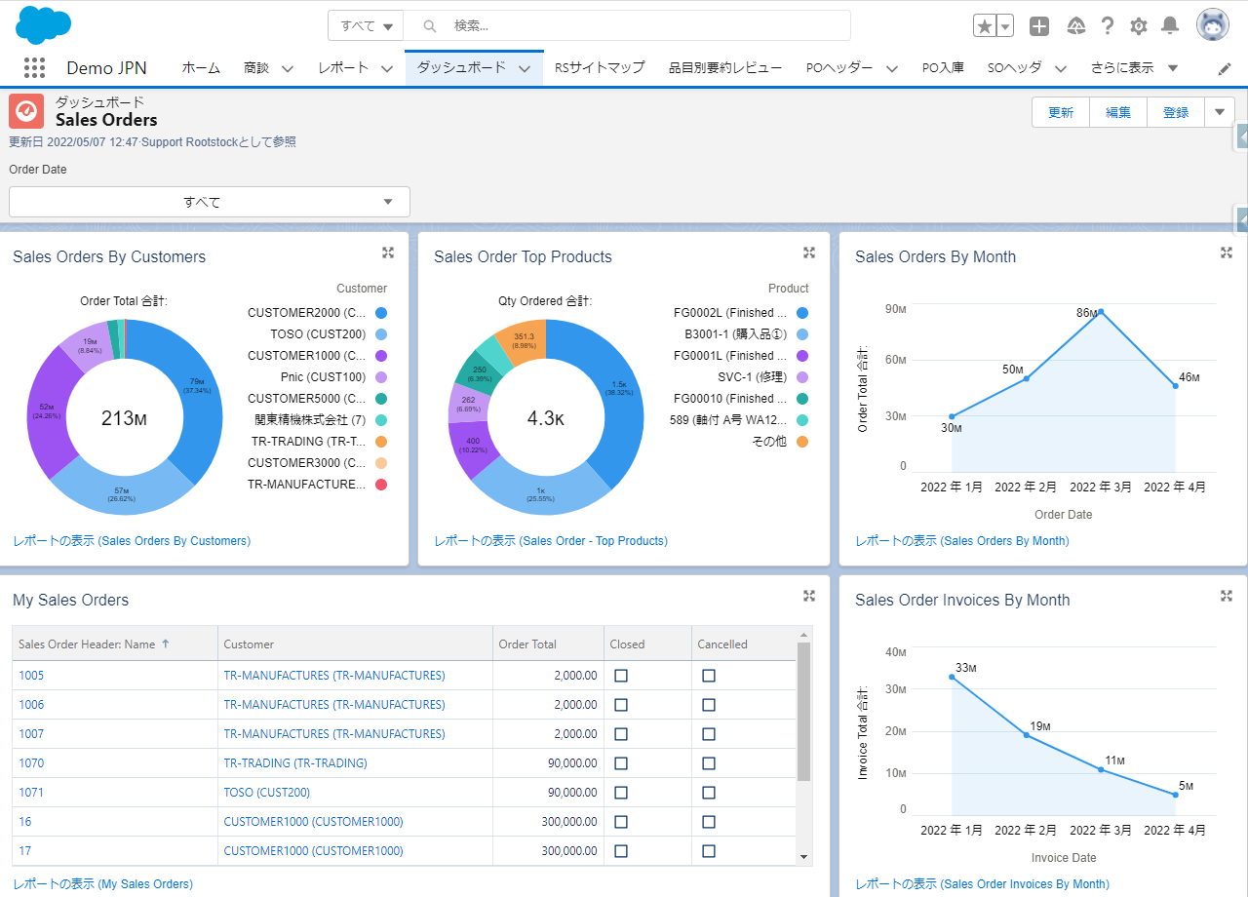
⑧ ダッシュボード（2/2）

Slide 24
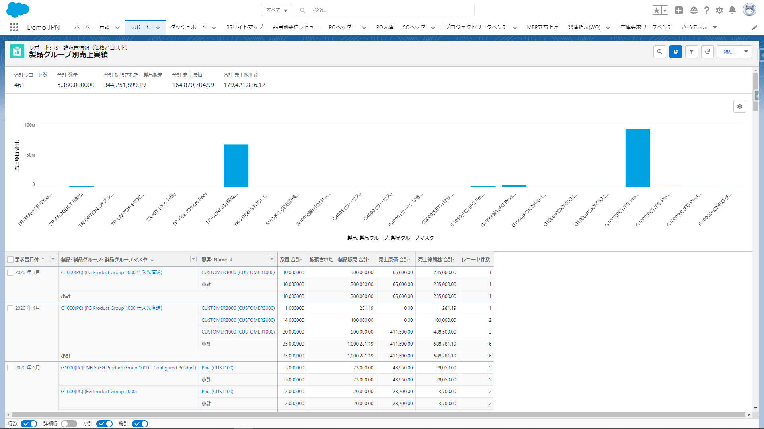
⑨ レポート（1/1）

Slide 25
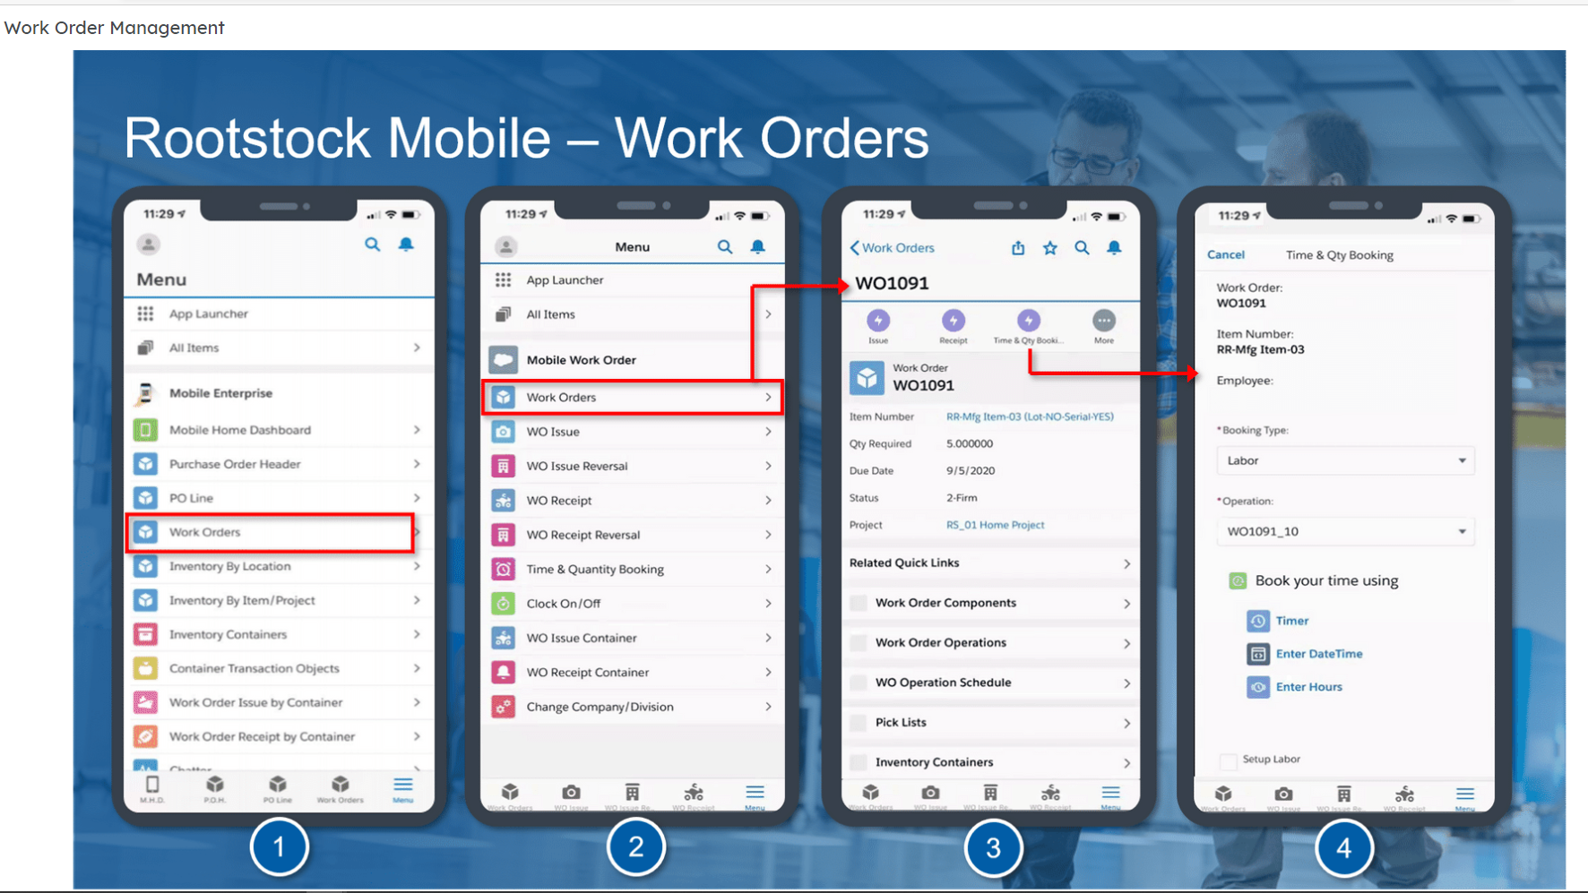
⑩ Rootstock モバイル（1/1）

Slide 26
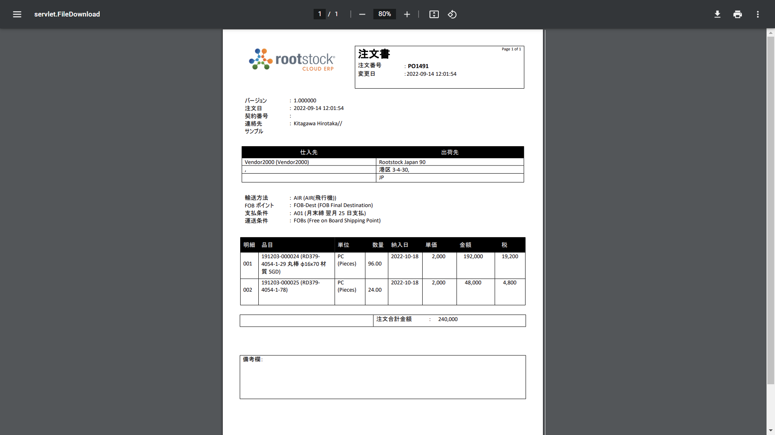
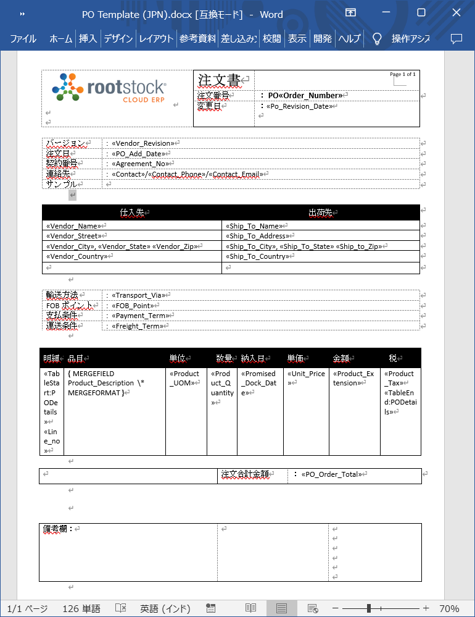
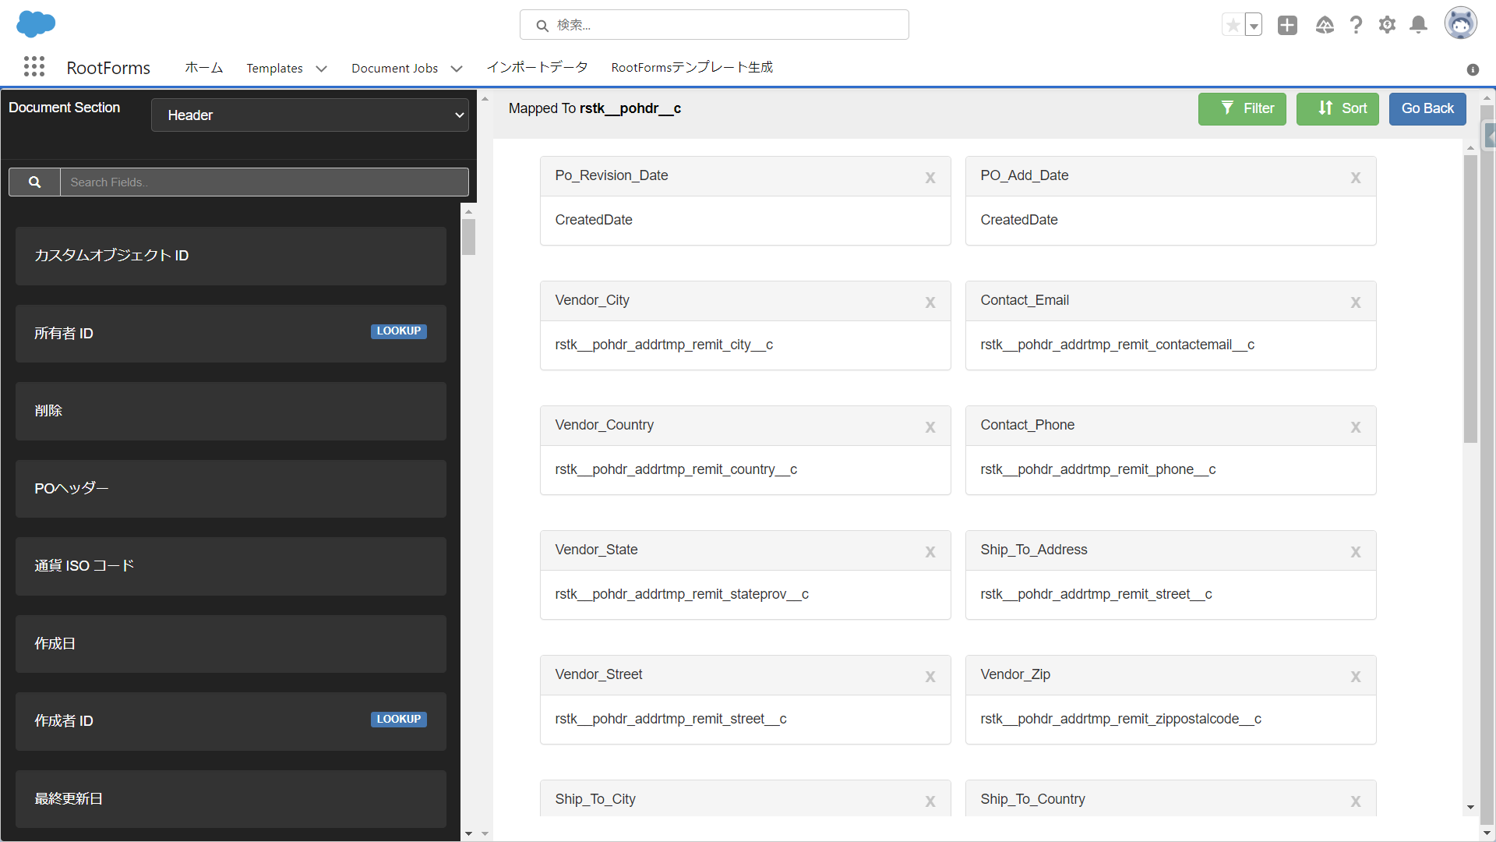
⑪ RootForms（帳票作成ツール）（1/1）

Slide 27
補足資料Ⅱ その他デモシナリオ＆機能

Slide 28
Rootstock ERP：標準システムデモ シナリオ（受注購買）
営業部門
購買部門
営業部門
管理部門
工事施工部門
SF商談 ～ 受注登録
購買発注 ～ 入荷
～ 仕入先請求書照合
客先納品 ～
出荷請求
作業指示（作業WO） ～ 作業実績登録 ～ 作業完了
① SF商談から RS受注登録
【物販品の購買】
※ 仕入先直送の場合は、仕入先（メーカー）からの納品連絡を受けて、PO入庫処理を行なった後に以下の処理を行なう。
作業指示作成 （プロジェクト別）
① 作業WOリリース ② 作業工程追加 ③ 作業指示書印刷
Salesforce商談
① PO入力 ② PO発行
購買発注処理 （プロジェクト別）
受注登録
（プロジェクト別）
作業実績登録
① WO作業実績登録 (作業毎の作業時間入力)
購買品入庫 （プロジェクト別）
① PO入庫
引当
① 受注明細入力
② 受注明細確定
受注明細登録 （プロジェクト別）
作業指示完了
仕入先請求書照合
（買掛金計上）
ピッキング
（出庫）
【受注直接購買（仕入先直送）作成】
受注明細に対象購買品目を入力＆確定することで、 受注オーダーと紐づいた仕入先直送購買オーダ（PO）を自動作成
【受注直接作業指示作成】
受注明細に役務品目(自社作業)を入力＆確定することで、社内リソースを使用する作業指示オーダ(作業WO)を自動作成
梱包
（納品書出力）
【部品使用（消費）が発生した場合は作業WOからWO処理へ連携し以下が可能】
部品の追加
WO引当（部品引当）
WOピックリスト生成＆出力
WO指示書出力 ・ 部品、オペレーション（作業）
WO出庫（部品消費実績入力）
【役務の購買】
購買発注処理 （プロジェクト別）
① PO入力 ② PO発行
出荷
役務完了承認 （プロジェクト別）
① PO承認
請求書作成
仕入先請求書照合
（買掛金計上）
（売掛金計上）
※ 上記処理の一括処理も可能
在庫確認 ＆ 在庫推移確認
プロジェクト管理

Slide 29
Rootstock ERP：BOM構成のコピー機能の追加機能
ディビジョン
（RSJ90 : Rootstock Japan Division 90)
BOM構成
購買発注
（PO）
受注製品構成
(BOM)
完成品
FGDemoMMDD-n
Not Home ﾌﾟﾛｼﾞｪｸﾄ
BOMコピー
構成：1個
構成：1個
構成：1個
購買品RM010
購買品RM020
購買品RM100
標準単価 @400
購買単価 @1,000
Home ﾌﾟﾛｼﾞｪｸﾄ
標準単価 @2,000
購買単価 @2,000
Home ﾌﾟﾛｼﾞｪｸﾄ
標準単価 @400
購買単価 @400
Home ﾌﾟﾛｼﾞｪｸﾄ
標準モデル構成
(BOM登録済)
完成品
FG010
購買品目 （完成品）
購買品RM010
購買品RM020
購買品目
（原材料）

Slide 30
補足資料Ⅲ Salesforceプラットフォーム / AppExchange パートナー

Slide 31


Salesforceプラットフォーム＝CRM +ERP
販売管理
受注管理
製造技術
購買管理
サプライチェーン
製造管理
在庫管理
物流管理
財務会計
管理会計
カスタマーサービス
Sales Cloud
Service Cloud
SINGLE CLOUD DATA MODEL
帳票リポート
BI
ダッシュボード
EINSTEIN ANALYTICS & AI
（分析ツール）
APPEXCHANGE
IoT
チャット機能
ワークフロー
モバイル対応
コミュニティー運輸

Slide 32







AppExchange パートナー
財務諸表
勘定元帳 (G/L)
原価管理
売掛金管理 (AR)
買掛金管理 (AP)
予算管理
定期購買管理
現金預金管理
与信管理
ロット管理
シリアル番号管理
品目属性
在庫引き当て
循環棚卸
委託在庫管理
陸揚げ原価管理
需要管理
購買管理
所要量計算（MRP）
流通資源計画（DRP）
補充計画
仕入れ先コミュニティー
見積管理
仕様管理
受注管理
販売単価＆値引き管理
販売消費税管理
品質管理
物流管理
Sales Cloud
CAD/PLM
Field Service Cloud
SALES
受注管理
生産管理
購買
SUPPLY CHAIN
製造管理
在庫管理
物流管理
財務会計
顧客管理
リード管理
オポチュニティ管理
アカウント管理
販売契約
CPQ
部品表管理（BOM)
工程＆工順
製造原価管理
設計変更管理
製造指示管理
生産計画＆負荷管理
製造現場管理
複数の生産方式対応
プロジェクト管理
外注管理
生産停止
品質管理
出荷＆荷受け管理
Inbound/Outbound
ピッキング
バーコード読み取り
モバイル対応
返品管理
保証管理
機器履歴
各種資格
各種契約
案件管理
フィールドサービス
顧客コミュニティー
Tax Services
人事管理
名刺管理
仕入先管理
Experience Cloud

Slide 33
Q & A

Slide 34

Thank You !

